Slide 1
Agenda
What & Why & How
Principle
Classification
Design Pattern:
Factory Method (Simple Factory)
Abstract Factory

Slide 2
What & Why & How
什么是设计模式：
设计模式是对我们的环境中一遍又一遍的出现的问题，经过大量经验总结后，提出的优雅的解决方案。每一个模式描述了一个在我们周围不断重复发生的问题，以及该问题的解决方案的核心。以此方式你可以使用该方案上百万次，而从不需要重复做同样的事情。
为什么使用设计模式：
一个设计模式定义了一个问题 & 解决方案
设计模式是语言无关的（以面向对象的方式来定义对象和解决方案）
设计模式是经过检验的（最佳实践）
设计模式促进良好设计（应用面向对象原则）
如何学习设计模式：
动机：一个设计问题以及如何用模式中的类、对象来解决该问题的特定情景
意图：该模式是做什么的、基本原理和意图、解决什么样的设计问题
结构：交互图，来说明对象之间的请求序列和协作关系
效果：模式怎样支持它的目标、模式的效果和权衡取舍、哪些方面可以独立改变

Slide 3
Principle I
针对接口编程，而不是针对实现编程
--客户无需知道所使用对象的特定类型，只需要知道对象拥有客户所期望的接口
优先使用对象组合，而不是类继承
--类继承通常为“白箱复用”，对象组合对象为“黑箱复用”。继承在某种程度上破坏了封闭性，子类父类耦合度高；而对象组合则只要求被组合的对象拥有良好定义的接口，耦合度低
封装变化点
--对软件中易变的部分进行封装，从而实现在不改变设计的前提下进行灵活的扩展
使用重构得到模式
--通过不断的重构来获得设计模式，没有必要硬套设计模式

Slide 4
Principle II
具体原则：
1 “开－闭”原则，一切的一切都是围绕着"开-闭"原则展开的
Open - Closed Principle 缩写:OCP，open for extension, closed for modification
模块应对扩展开放，而对修改关闭。尽量在不修改已有代码的情况下进行扩展。
2 依赖倒转原则
高层模块不应该依赖具体低层模块，二者都应该依赖其抽象；
抽象不应该依赖细节；细节应该依赖抽象。
3 里氏代换原则
子类型必须能够替换它们的父类型。
如果调用的是父类的话，那么换成子类也完全可以运行。
通俗的来讲就是：子类可以扩展父类的功能，但不能改变父类原有的功能
4 单一职能原则
就一个类而言,应该仅有一个引起他变化的原因
5 接口隔离原则
客户端不应该依赖它不需要的接口；一个类对另一个类的依赖应该建立在最小的接口上
6 迪米特法则
一个对象应该对其他对象保持最少的了解

Slide 5
Classification
1.根据目的准则分类，即模式用来完成什么样的工作，可分为三种：
（1） Creational （创建型）
与对象创建有关，创建对象而不是直接实例化对象，增加对象创建的灵活性
（2） Structural （结构型）
处理类或对象的组合。将一组对象组合成更大的结构
（3） Behavioral （行为型）
描述类或对象如何交互及如何分配职责。定义系统内对像间的通信，以及复杂程序中的流程控制
2.根据范围准则分类，即根据模式用于类还是用于对象，分为两种：
（1） 类模式
用于处理类和子类之间的关系，这些关系通过继承建立，是静态的，在编译时就已经确定下来了。
但是几乎所有模式都是使用继承机制，因此此处的"类模式"是指集中处理类间关系的模式。
只有很少部分模式属于此类
（2） 对象模式
用于处理对象间的关系，这些关系具有动态性，在运行期间是可以变化的

Slide 6
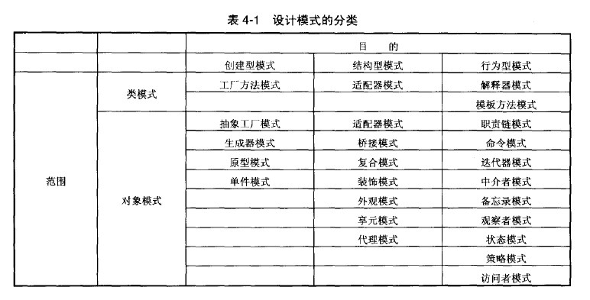
Classification

Slide 7
Creational
Factory Method (Simple Factory)
Abstract Factory
Builder
Singleton
Prototype

Slide 8
Factory Method
需求：
设计一个Outlook，组件可以灵活拔插：
Mail
Calendar
Contact
…
…
…
…
…
…
…

Slide 9
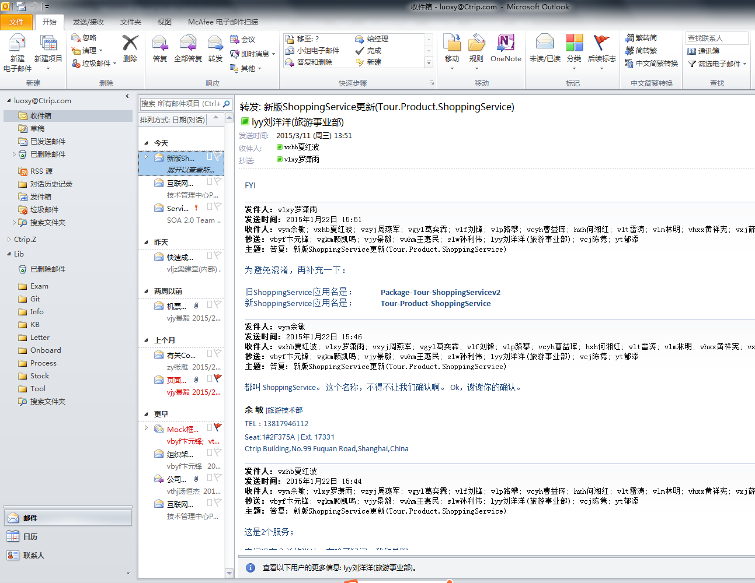

Slide 10
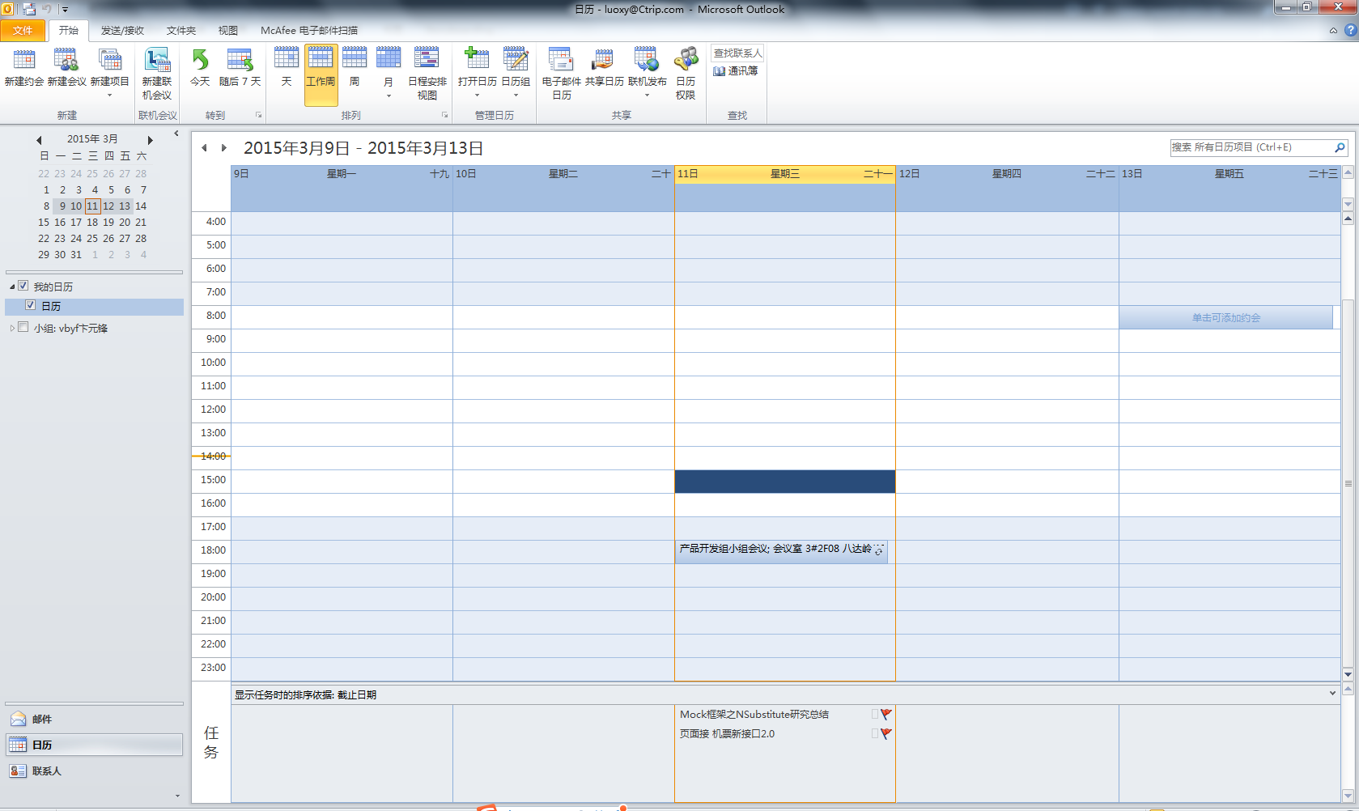

Slide 11
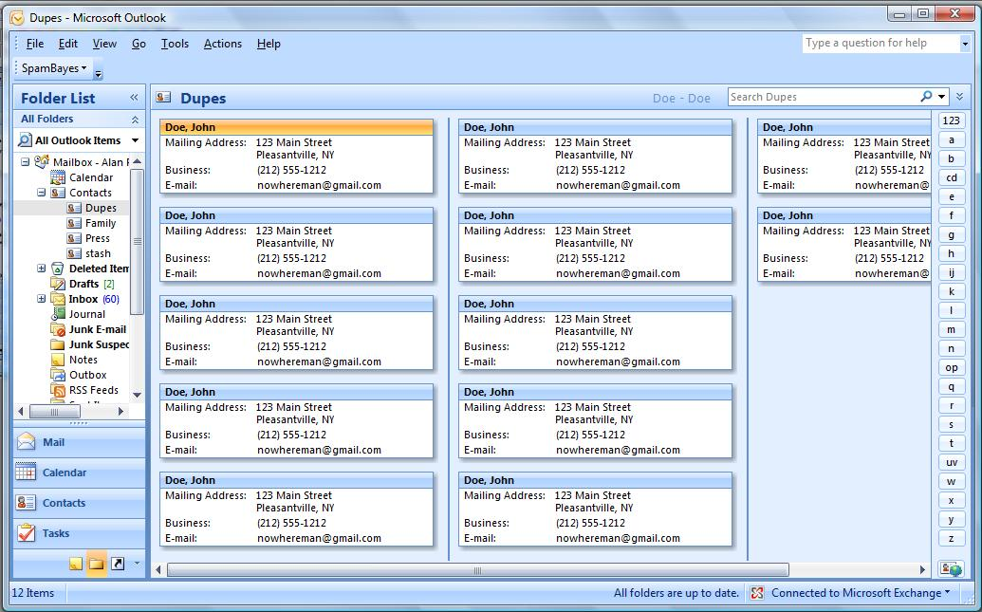

Slide 12
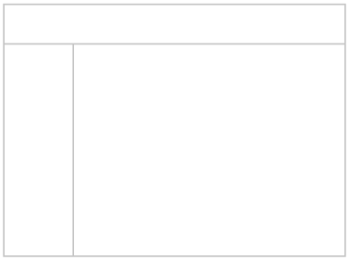
Factory Method
分析：
界面结构都有共同点，框架式结构
每个组件由3个部分组成
- Menu
- Navigator
- Work Area
设计：
对组件进行抽象，外部依赖只知晓组件的3个抽象成员：
- Menu
- Navigator
- Work Area
外部使用以上成员填充框架，填充逻辑分离到组件之外
对组件的主要成员Work Area进行抽象
- 外部使用组件的抽象Work Area填充框架
- 每个组件持有各自不同的具体的Work Area
Mail Work Area
Calendar Work Area
Contact Work Area
…
…
使组件提供一个一致接口CreateArea()（工厂方法），用于创建相应的WorkArea

Slide 13
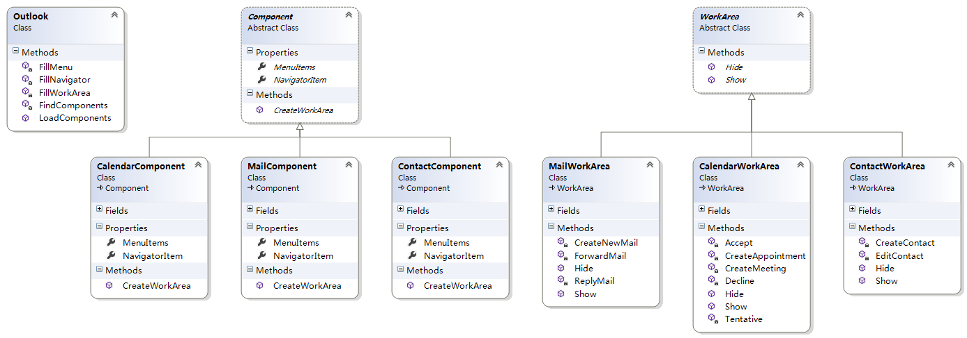
Factory Method

Slide 14
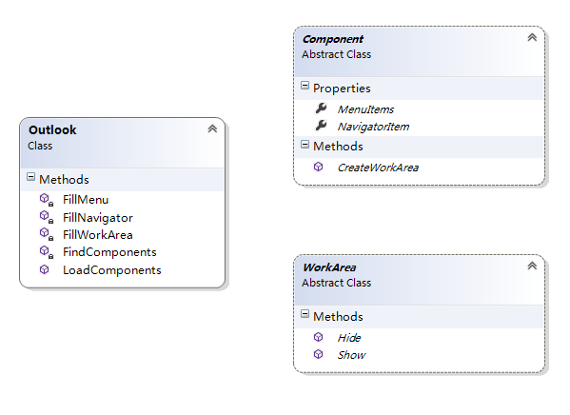
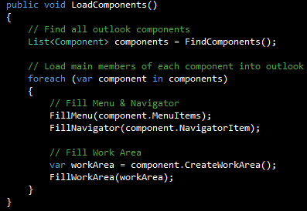
Factory Method

Slide 15
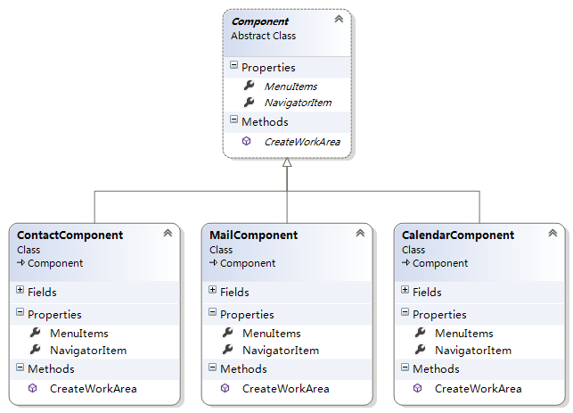
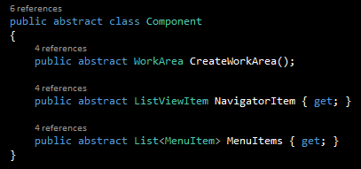
Factory Method
具体实现，参考代码

Slide 16
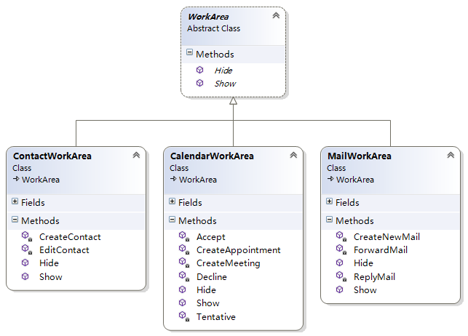
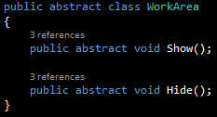
Factory Method
具体实现，参考代码

Slide 17
Factory Method
动机(Motivation):
在软件系统中，由于需求的变化，"这个对象的具体实现"经常面临着剧烈的变化，但它却有比较稳定的接口。
如何应对这种变化呢？提供一种封装机制来隔离出"这个易变对象"的变化，从而保持系统中"其它依赖的对象"不随需求的变化而变化。
意图(Intent):
定义一个用户创建对象的接口，让子类决定实例哪一个类。Factory Method使一个类的实例化延迟到子类。

Slide 18
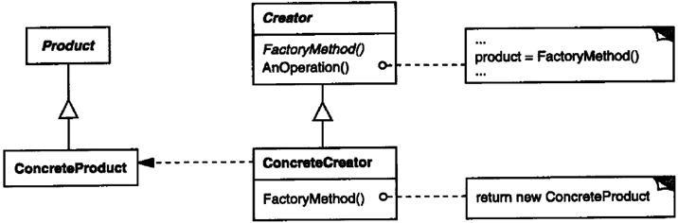
Factory Method
结构(Structure)：
参与者:
• P r o d u c t（WorkArea）
— 定义工厂方法所创建的对象的接口
• C o n c r e t e P r o d u c t（MailWorkArea, CalendarWorkArea, ContactWorkArea）
— 实现Product接口
• C r e a t o r（Component）
— 声明工厂方法，该方法返回一个Product类型的对象
Creator也可以定义一个工厂方法的缺省实现，它返回一个缺省的ConcreteProduct对象
— 可以调用工厂方法以创建一个Product对象
• C o n c r e t e C r e a t o r（MailComponent, CalendarComponent, ContactComponent）
— 重定义工厂方法以返回一个ConcreteProduct实例

Slide 19
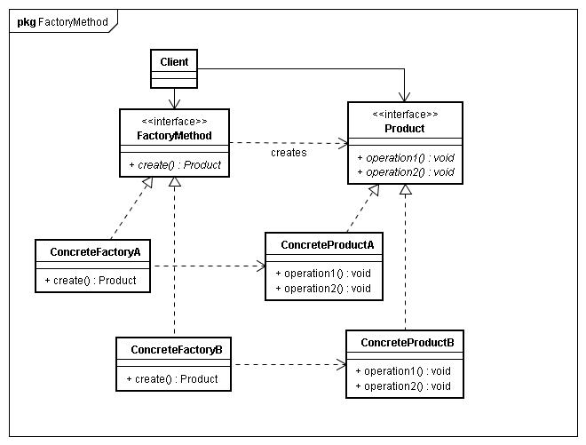
Factory Method
结构图2：（个人不太推荐）
- Creator名称变为Factory有误导，因为Creator的主要职责不一定仅仅是作为Factory创建Product
- 分散注意，因为重点是工厂方法Create()，而不在于指示Creator是个Factory

Slide 20
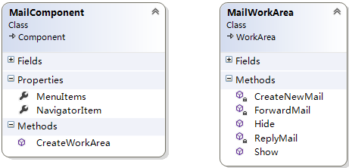
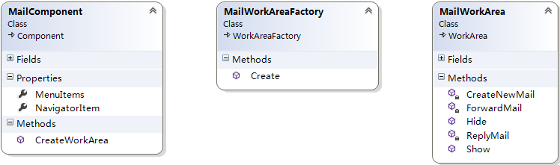
Factory Method
Factory Method的一种变体（从Creator分离出创建职责到Factory）
标准
变体
具体实现，参考代码

Slide 21
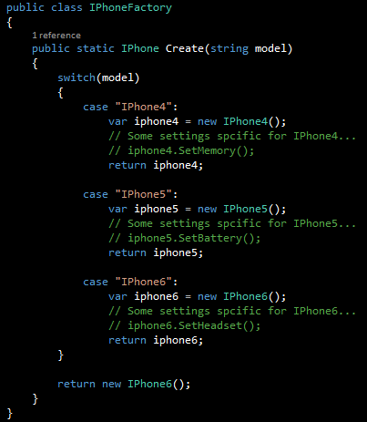
Simple Factory
不属于GOF23种设计模式
封装对象创建逻辑（纯工厂）
常为静态方法（实例方法亦可）
不具备扩展性（相对）

Slide 22
Abstract Factory
需求：
提供一个Web Page，当用户选择厂商时，显示该厂商最新的产品（Phone + Pad）
比如：
选择Microsoft， 则显示 Window Phone 8.1，Surface 4
选择Apple，则显示 iPhone 6，iPad 3
分析：
显示同一个厂商的产品（同一个产品族）：
Window Phone + Surface VS. iPhone + iPad
不同厂商的产品种类都相似：
Phone + Pad
所有产品型号在不断演进：
iPhone 4 -> iPhone5 -> iPhone6
Window Phone 6.5 -> Window Phone 7.5 -> Window Phone 8.1
设计：
产品种类都一致：
Phone + Pad，可以对每种产品进行抽象
产品厂商都一致：
生产Phone + Pad，可以对厂商进行抽象（提供一系列一致的产品生产接口）

Slide 23
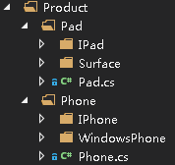
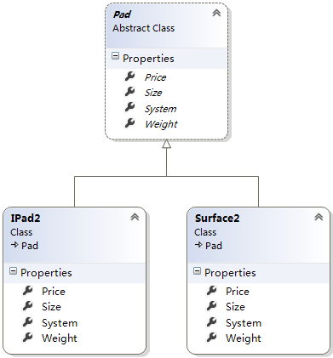
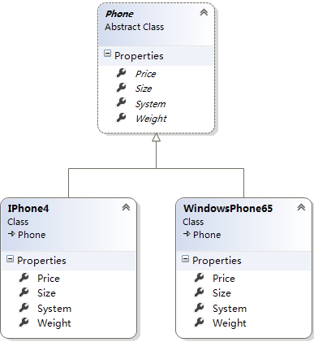
Abstract Factory
Product

Slide 24
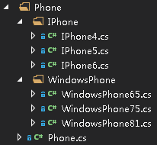
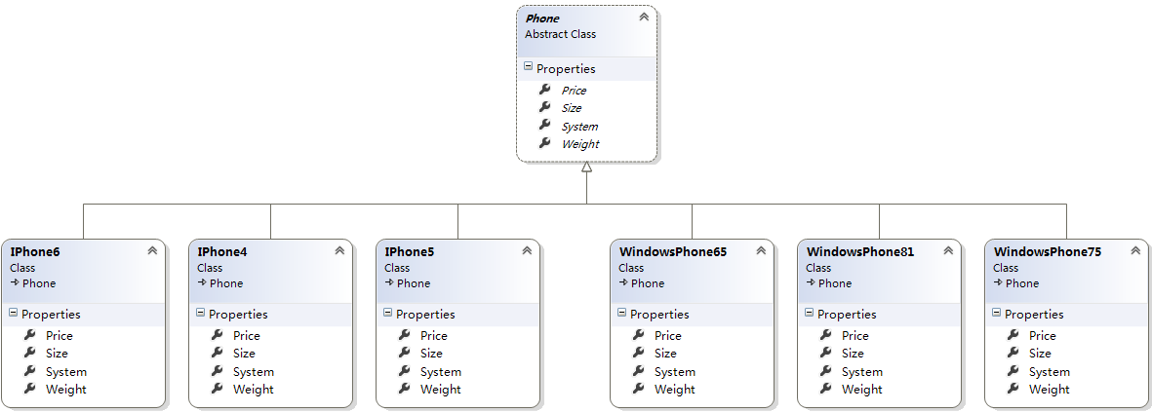
Abstract Factory
More…

Slide 25
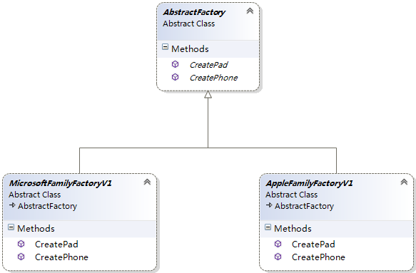
Abstract Factory
Factory

Slide 26
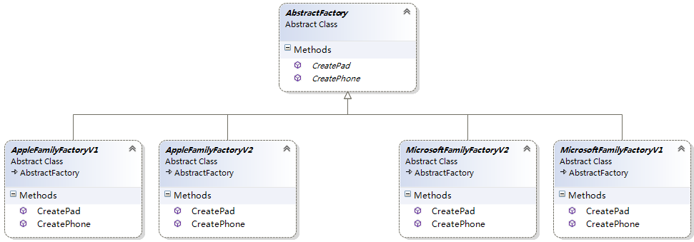
Abstract Factory
More…

Slide 27
Abstract Factory
动机(Motivate)：
在软件系统中，经常面临着"一系统相互依赖的对象"的创建工作：同时，由于需求的变化，往往存在更多系列对象的创建工作。
如何应对这种变化？如何绕过常规的对象创建方法（new),提供一种"封装机制"来避免客户程序和这种"多系列具体对象创建工作"的紧耦合？
意图(Intent):
提供一个创建一系列相关或相互依赖对象的接口，而无需指定它们具体的类。

Slide 28
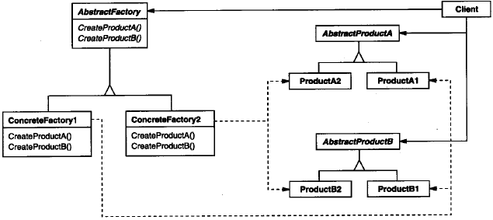
Abstract Factory
结构(Structure)：

Slide 29
Abstract Factory
参与者:
• AbstractFactory
— 声明一个创建抽象产品对象的操作接口。
• ConcreteFactory(AppleFamilyFactoryV1, MicrosoftFamilyFactoryV1, AppleFamilyFactoryV2)
— 实现创建具体产品对象的操作。
• AbstractProduct( Pad, Phone )
— 为一类产品对象声明一个接口。
• ConcreteProduct( iPad 2, Surface 4, iPhone 4, WindowsPhone8.1)
— 定义一个将被相应的具体工厂创建的产品对象。
— 实现AbstractProduct接口。
• Client( Web Page )
— 仅使用由AbstractFactory和AbstractProduct类声明的接口。

Slide 30
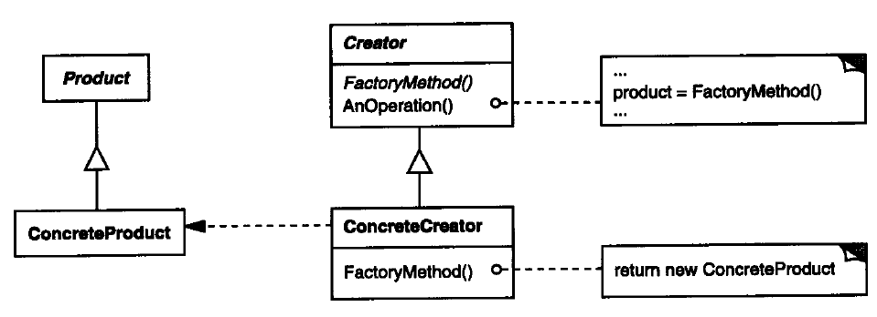
工厂方法
工厂方法是针对每一种产品提供一个工厂类。通过不同的工厂实例来创建不同的产品实例。
在同一等级结构中，支持增加任意产品。

Slide 31
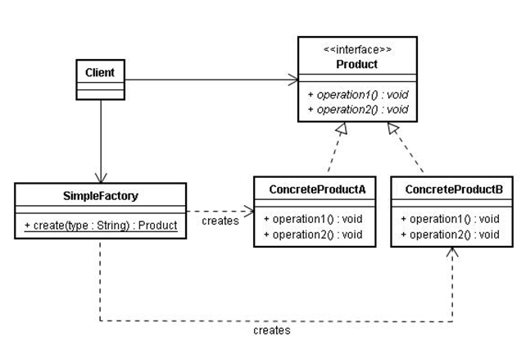
简单工厂
简单工厂模式的工厂类一般是使用静态方法，通过接收的参数的不同来返回不同的对象实例。
不修改代码的话，是无法扩展的。

Slide 32
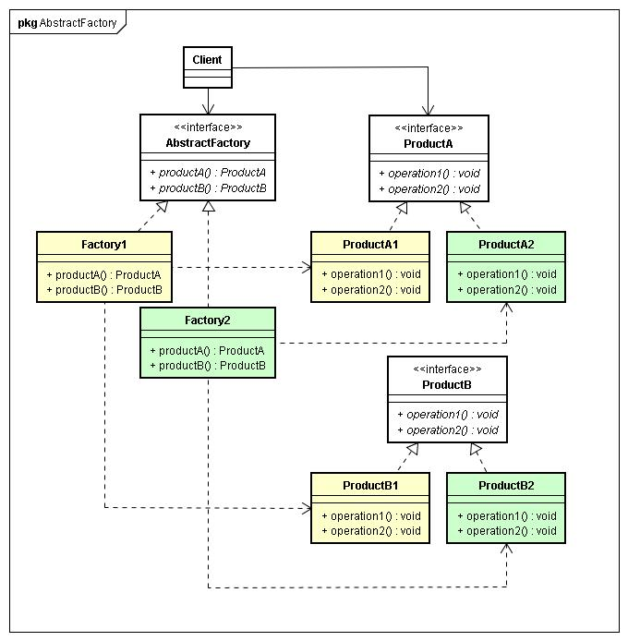
抽象工厂
抽象工厂是应对产品族概念的。

Slide 33
简单工厂 ：用来生产同一等级结构中的任意产品。（对于增加新的产品，无能为力）
工厂模式 ：用来生产同一等级结构中的固定产品。（支持增加任意产品）
抽象工厂： 用来生产不同产品族的全部产品。（对于增加新的产品，无能为力；支持增加产品族）

Slide 34
Q & A

Slide 35
Q & A

Slide 36
Q & A

Slide 37
Q & A

Slide 38
Q & A

Slide 39
Q & A

Slide 40
Q & A

Slide 41
Thank You!

